Slide 1
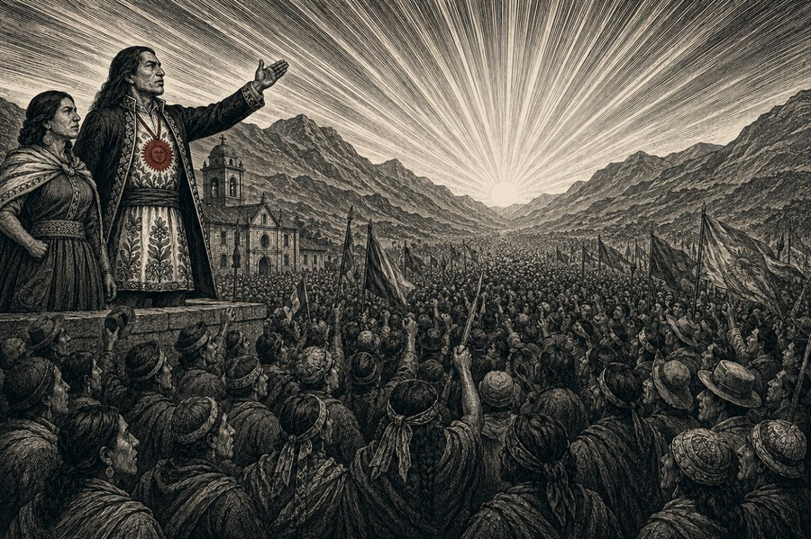
ANTECEDENTES DAS INDEPENDÊNCIAS NA AMÉRICA ESPANHOLA
A CRISE DO
IMPÉRIO
ESPANHOL
✦
Reformas Bourbônicas · Tupac Amaru II · Invasão Napoleônica
Prof. Felipe Deveza · felipedeveza.com.br

Slide 2
HISTÓRIA · 8º ANO · 2º TRIMESTRE
O QUE VEREMOS HOJE
1
O maior império colonial do mundo ocidental
2
As Reformas Bourbônicas e seus efeitos
3
Tupac Amaru II e a maior rebelião do século XVIII
4
A Revolta dos Comuneros (Nova Granada, 1781)
5
A invasão napoleônica da Peninsula Ibérica e a crise das Juntas
2 / 15
felipedeveza.com.br

Slide 3
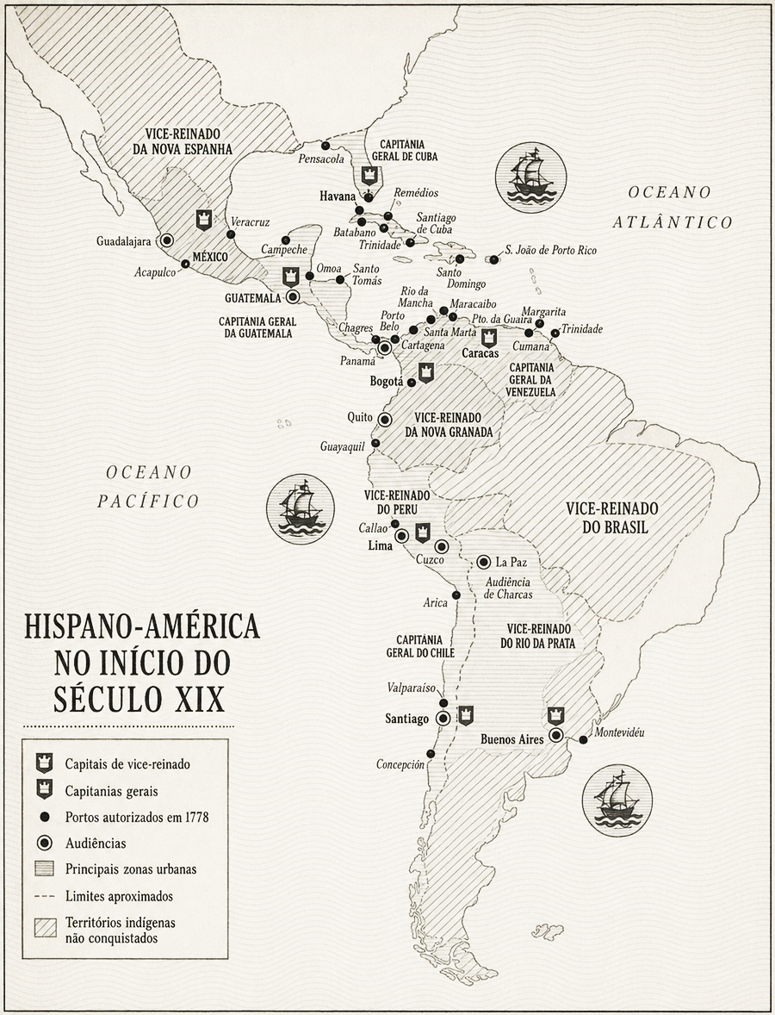
O MAIOR IMPÉRIO DO MUNDO OCIDENTAL
Do sudoeste dos EUA até a Patagônia
Quatro vice-reinados: Nova Espanha, Nova Granada, Peru e Rio da Prata
Governados por vice-reis nomeados pela coroa espanhola em Madri
Única participação política dos crioulos: os cabildos (câmaras municipais)
3 / 15
O maior conjunto colonial do mundo ocidental — 18 milhões de habitantes em 1810.

Slide 4
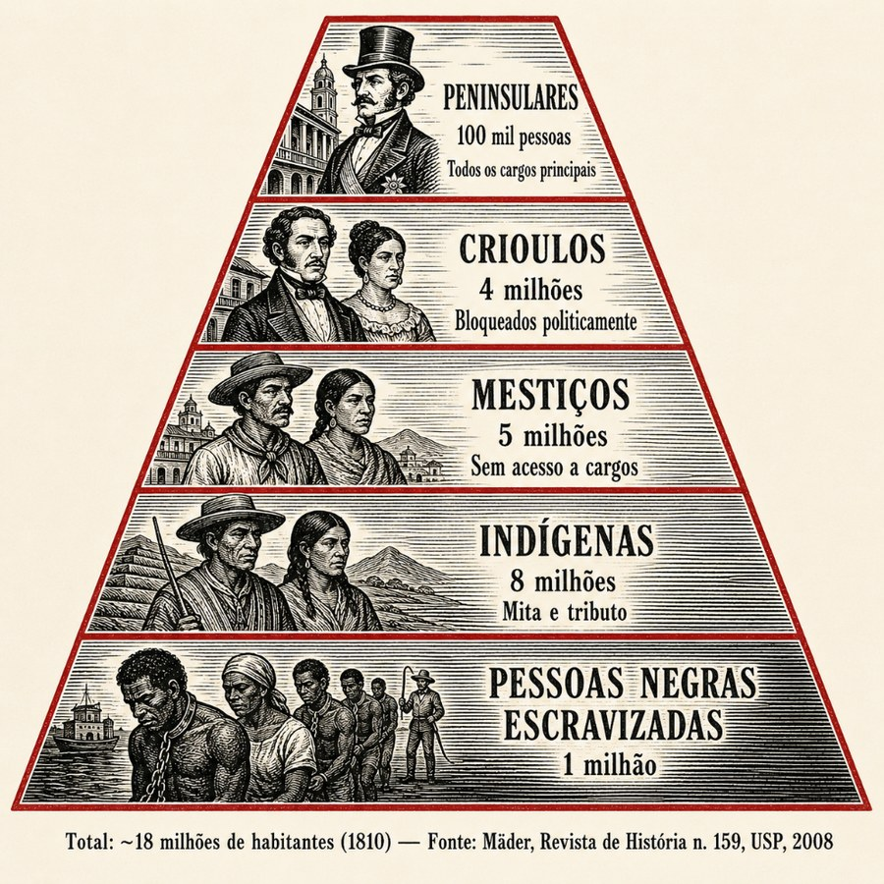
ESTRUTURA SOCIAL
A SOCIEDADE COLONIAL: CASTAS E PRIVILÉGIOS
PENINSULARES (Chapetones)
Nascidos na Espanha. Ocupavam todos os cargos do governo, Igreja e Exército.
CRIOULOS/CRIOLLOS
Filhos de espanhóis nascidos na América. Ricos, mas barrados dos cargos de prestígio.
MESTIÇOS, MULATOS, ZAMBOS
Descendentes de misturas entre grupos. Sem acesso a cargos públicos.
INDÍGENAS
Sujeitos à mita (trabalho compulsório) e ao tributo. 8 milhões de pessoas.
felipedeveza.com.br
4 / 15

Slide 5
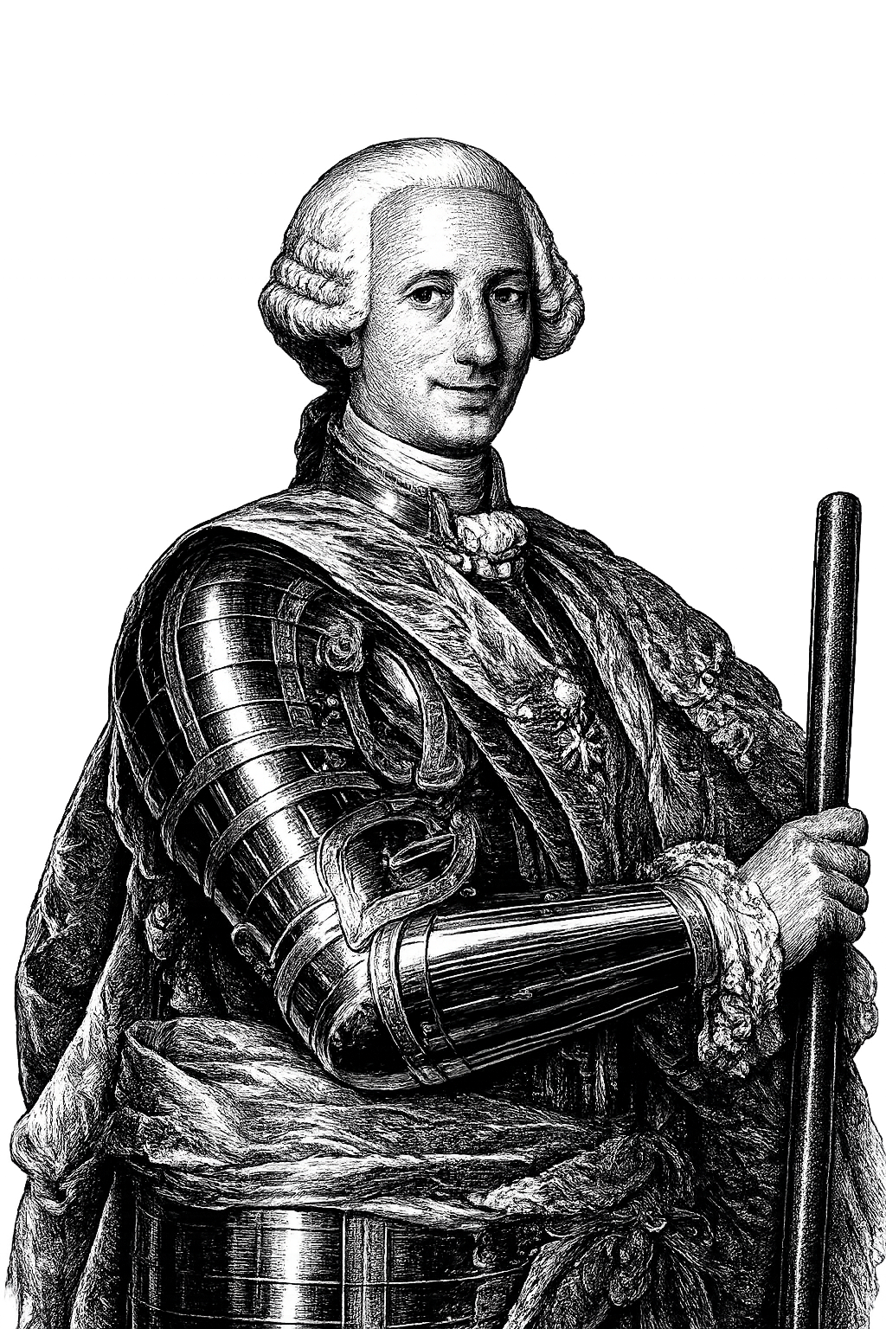
SÉCULOXVIII · CARLOS III
AS REFORMAS BOURBÔNICAS
O QUE MUDOU — E POR QUE IRRITOU TODO MUNDO
01
Novos impostos
02
Peninsulares nos cargos
Fumo, bebidas, pólvora e sal. Atingiu indígenas, mestiços e comerciantes.
Crioulos foram sistematicamente substituídos por espanhóis nascidos na Espanha.
03
Abertura comercial (1778)
04
Expulsão dos jesuítas (1767)
Abolição do Porto Único. Mais concorrência para produtores locais.
Fechamento de centenas de escolas e missões em toda a América.
Carlos III (1716–1788)
Resultado paradoxal: ao tentar modernizar, a Espanha uniu contra si crioulos, indígenas e comerciantes ao mesmo tempo.
felipedeveza.com.br
5 / 15

Slide 6
A REBELIÃO QUE ASSUSTOU OS PODEROSOS
TUPAC AMARU II (1780–1781)
José Gabriel Condorcanqui
Micaela Bastidas Puyucahua
• Nasceu c. 1742 em Tinta, Peru — descendente de nobreza inca
• Estrategista operacional da rebelião — não apenas esposa
• Estudou no Colégio de São Francisco de Borja em Cuzco
• Coordenava tropas, abastecimento e comunicações
• Como curaca, tentou por anos abolir a mita pelas vias legais
• Cobrava decisões do próprio Tupac Amaru quando ele hesitava
• Em novembro de 1780, assumiu o nome Tupac Amaru II e se rebelou
• Suas cartas chegaram até nós: "A demora está custando a rebelião"
• O movimento mobilizou dezenas de milhares de indígenas, mestiços e negros escravizados
• Capturada e executada junto com José Gabriel, em Cuzco, 1781
• Cercou Cuzco — a maior insurreição colonial do século XVIII
felipedeveza.com.br
6 / 15

Slide 7
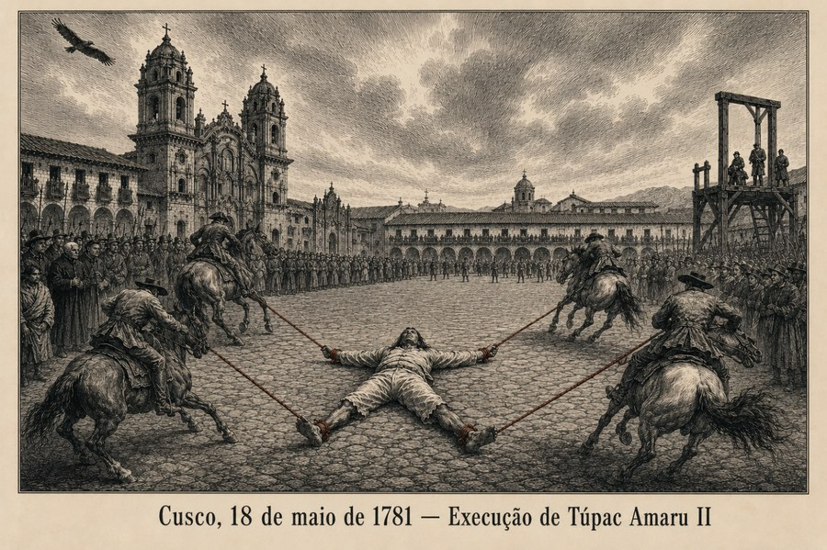
FONTE PRIMÁRIA
A EXECUÇÃO EM CUZCO — 18 DE MAIO DE 1781
📜 DOCUMENTO HISTÓRICO
Informe oficial da Coroa Espanhola, 1781
"...não puderam absolutamente dividi-lo, depois de um interminável momento em que o mantiveram puxando, de modo que o tinham no ar, num estado em que aprecia uma aranha..."
O efeito paradoxal: a brutalidade da execução transformou Tupac Amaru II em mártir e símbolo de resistência — o oposto do que os espanhóis pretendiam.
Cusco, 18 de maio de 1781 — Execução de Túpac Amaru II
felipedeveza.com.br
7 / 15

Slide 8
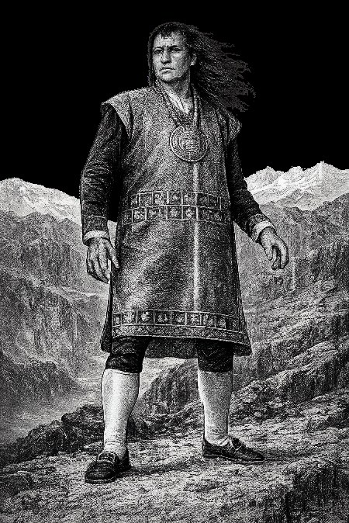
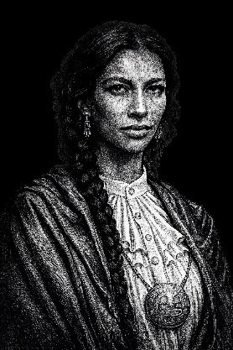
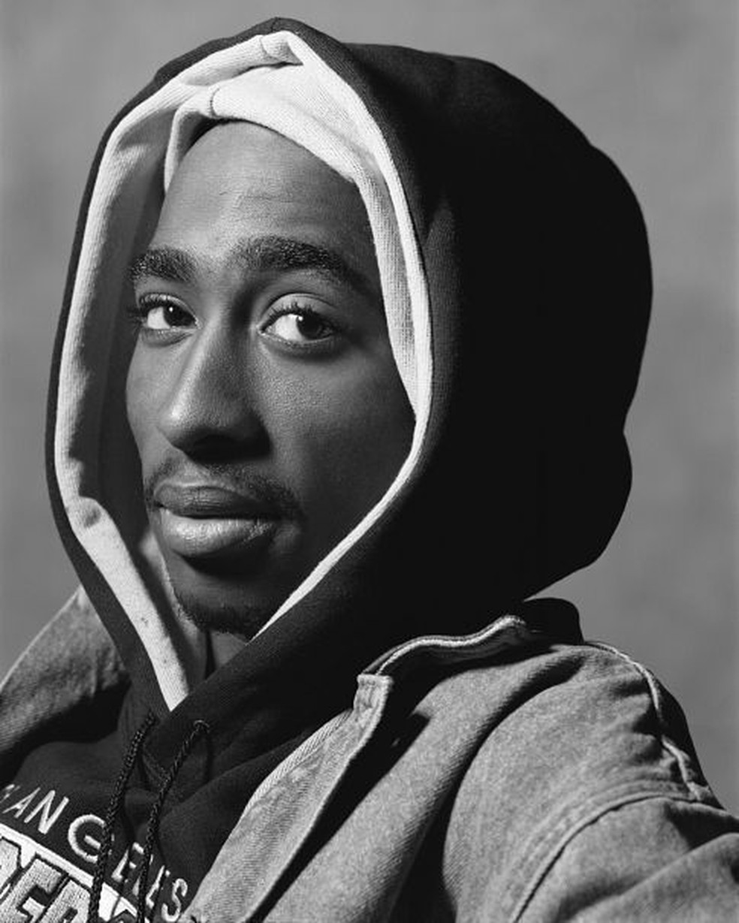
BIOGRAFIAS
QUEM FORAM TUPAC AMARU II E MICAELA BASTIDAS
TUPAC AMARU II
MICAELA BASTIDAS
O NOME QUE VIROU SÍMBOLO
• "Tupac" = nobre ou brilhante em quéchua
• "Amaru" = a serpente sagrada dos Andes, símbolo de renovação
• Ao adotar o nome, anunciava que sua revolta era também uma restauração do Império Inca
• O nome ressurgiu no século XX: grupo guerrilheiro peruano MRTA e o rapper Tupac Shakur foram batizados em homenagem a ele
• A cabeça exposta em Cuzco virou objeto de veneração — os espanhóis precisaram enterrá-la
felipedeveza.com.br
8 / 15

Slide 9
ANÁLISE HISTÓRICA
O EFEITO PARADOXAL DA REBELIÃO
PARA OS ESPANHÓIS
PARA OS CRIOULOS
• Repressão brutal: mais de 100.000 execuções e prisões
• Medo duradouro: independência poderia despertar as massas indígenas
• Abolição dos curacazgos: eliminação da liderança indígena tradicional
• Quando os crioulos conduziram as independências, fizeram-no cuidadosamente para não repetir Tupac Amaru
VS
• Proibição de usar vestimentas e símbolos incas
• A revolução social foi excluída do projeto de independência crioulo
• Reforço da vigilância nas colônias
• As desigualdades coloniais sobreviveram às independências
felipedeveza.com.br
9 / 15

Slide 10
ANTECEDENTES · COLÔMBIA
A REVOLTA DOS COMUNEROS — NOVA GRANADA, 1781
A revolta começa
20.000 rebeldes
Acordo e traição
Execução de Galán
Crioulos, mestiços e indígenas se unem contra impostos das Reformas Bourbônicas.
O movimento reuniu comuneros que marcharam sobre Bogotá exigindo o fim dos impostos.
As autoridades espanholas assinaram acordos com os líderes — e depois os desrespeitaram.
O principal líder popular, José Antonio Galán, foi executado em praça pública.
1781
1781
1781
1782
COMPARANDO COM TUPAC AMARU II:
Comuneros: liderança principalmente criolla e mestiça, reivindicações fiscais e comerciais. Rebelião de Tupac Amaru: liderança indígena, reivindicações sociais radicais. Ambas demonstraram que o pacto colonial estava rompido.
felipedeveza.com.br
10 / 15

Slide 11
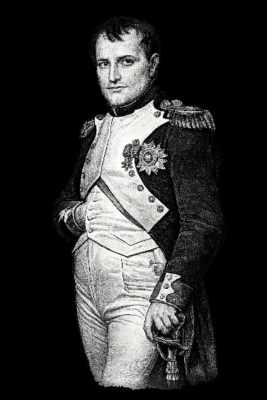
O ESTOPIM DAS INDEPENDÊNCIAS
A INVASÃO NAPOLEÔNICA — 1808
1807
Tratado de Fontainebleau
Napoleão e Carlos IV planejam invadir Portugal. As tropas francesas entram na Espanha.
mar/1808
Levante em Aranjuez
Carlos IV abdica em favor de seu filho Fernando VII.
mai/1808
Reunião em Bayona
Napoleão força pai e filho a abdicarem. Coloca seu irmão José Bonaparte no trono espanhol.
1808–1810
Crise de legitimidade
Onde está a soberania? Juntas se formam na Espanha — e logo depois nas Américas.
"Sem querer, ao tentar controlar a Espanha, Napoleão deu o estopim para a independência de 18 países americanos."
felipedeveza.com.br
11 / 15

Slide 12
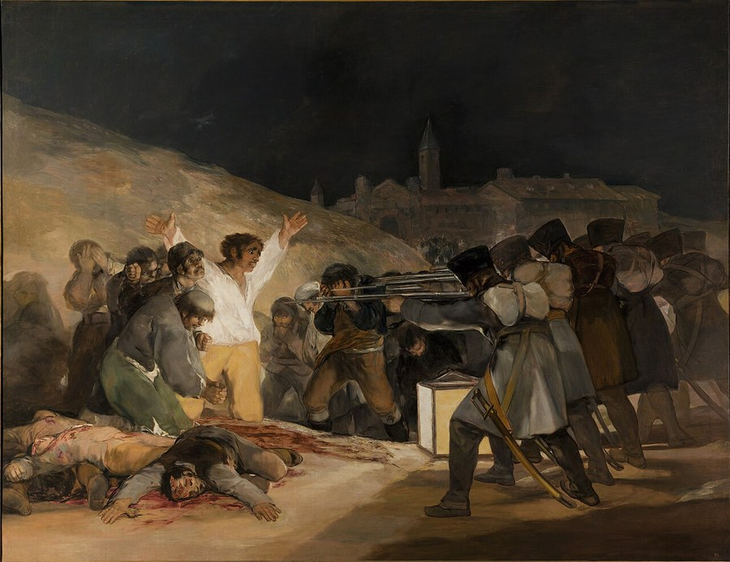
CRISE POLÍTICA · 1808–1810
AS JUNTAS: A SOBERANIA RETORNA AO POVO
AS TRÊS TENDÊNCIAS DAS JUNTAS
1ª
Fidelidade total a Fernando VII e obediência às juntas espanholas.
2ª
Fernando VII é rei legítimo, mas as colônias exigem autonomia administrativa.
3ª
Independência definitiva da Espanha — tornou-se majoritária após 1815.
Goya, El 3 de mayo en Madrid, 1814. Prado, Madrid.
Com o Congresso de Viena (1815) e o retorno do absolutismo de Fernando VII, a 3ª tendência tornou-se inevitável.
felipedeveza.com.br
12 / 15

Slide 13
DEBATE
PARA PENSAR
1
As Reformas Bourbônicas queriam modernizar o império — mas produziram o efeito oposto. Por que uma política de modernização pode gerar resistência em vez de apoio?
2
Tupac Amaru II assustou os crioulos tanto quanto os espanhóis. O que isso revela sobre os limites do projeto de independência crioulo?
3
O rei da Espanha foi preso por Napoleão em 1808. Como esse acontecimento na Europa produziu consequências tão profundas na América?
felipedeveza.com.br
13 / 15

Slide 14
LINHA DO TEMPO
SÍNTESE — O CAMINHO PARA AS INDEPENDÊNCIAS
1759
1767
1780
1781
1808
1810
Carlos III
Expulsão Jesuítas
Tupac Amaru II
Comuneros
Napoleão / Juntas
Independências
Crise do pacto colonial
Medo social
Crise de legitimidade
As reformas quebraram a lealdade de todos os grupos sociais.
A rebelião de Tupac Amaru definiu os limites da independência crioula.
Sem rei, a soberania retorna ao povo — e as juntas nascem.
felipedeveza.com.br
14 / 15

Slide 15
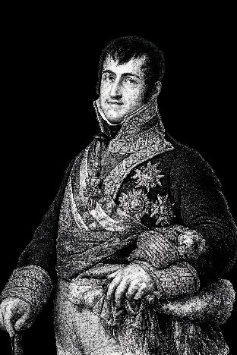
PARA A PRÓXIMA AULA
A INDEPENDÊNCIA
DO MÉXICO
Murais de Rivera e Orozco · O Grito de Dolores · Hidalgo e Morelos
"
As independências hispano-americanas não foram uma simples explosão de nacionalismo crioulo pré-formado, mas uma crise de toda a monarquia hispânica como sistema político integrado.
François-Xavier Guerra, historiador
felipedeveza.com.br
felipedeveza.com.br
15 / 15

